Slide 1
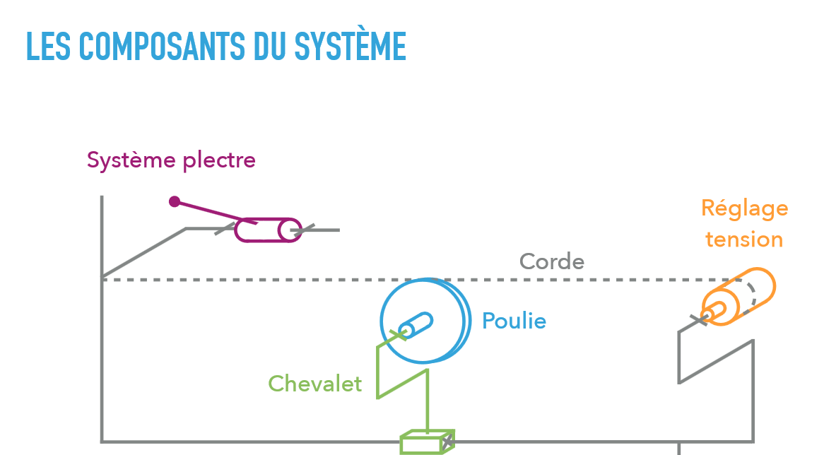
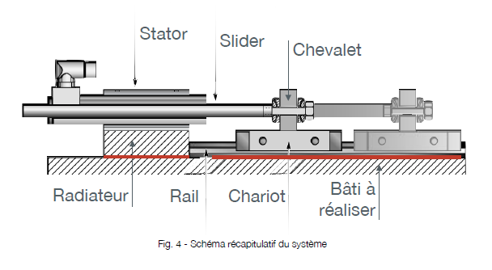

Slide 2
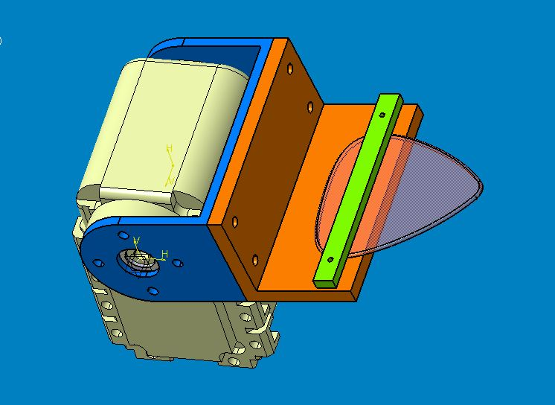
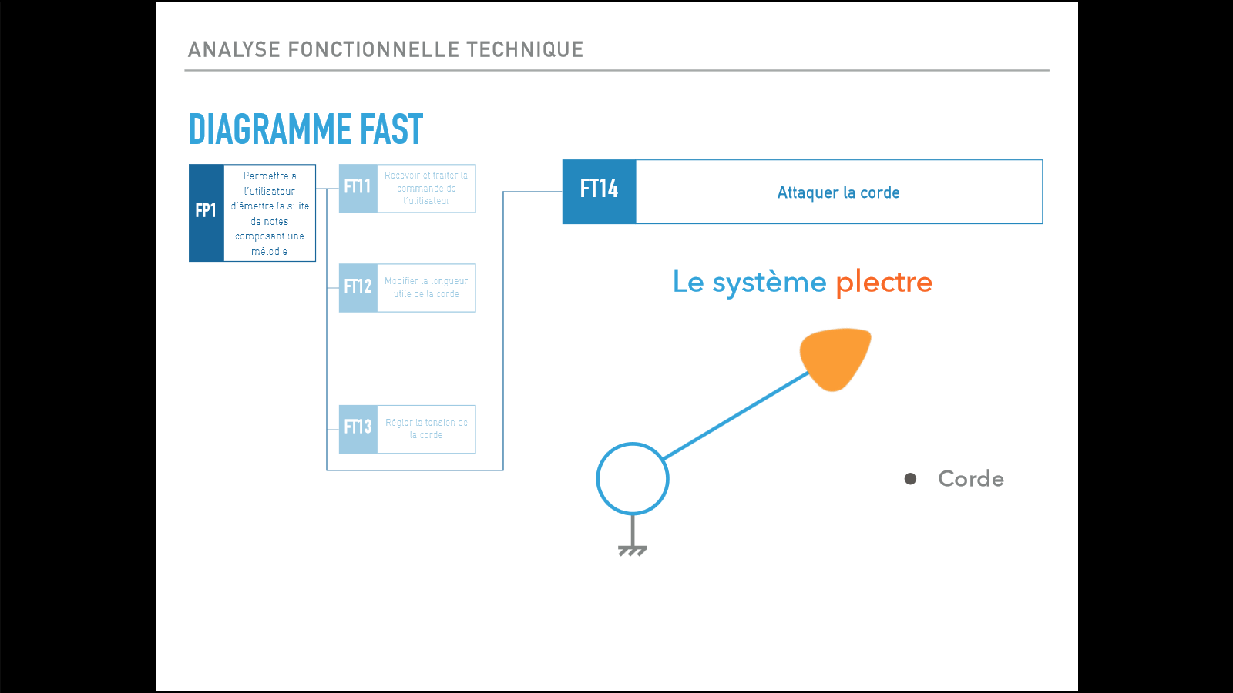
Le système plectre
Moteur : servo-moteur AX-12 de Robotis
Angle entre les deux positions du plectre : 30°
Poids (g) | 54.6
Dimensions (mm) | 32x50x40
Voltage (V) | 9
Couple (Nm) | ~ 1.52
Vitesse sans charge (rpm) | 59 ~ 1 tour/sec
Plectre en position haute
moteur rotatif
30 °
Plectre en position basse
Schéma du système plectre

Slide 3
Le moteur linéaire et son guidage
Moteur linéaire : LinMot P01-37x120/580x660
Course max : 66 cm
Force max : 163 N
Vitesse max : 3,2 m/s
Courant : continu, 8,0 A max (72 VDC)
Stator : 21,6 cm, 0,740 kg
Slider : 80 cm, 1,762 kg
Système guidage :
On fixe le stator au bâti avec le radiateur LinMot PF02-37x100 afin de travailler sur le guidage du moteur.
La trajectoire du slider et donc le rail conduisant le chariot doivent être parfaitement parallèle au stator.
Schéma du moteur linéaire avec son guidage

Slide 4
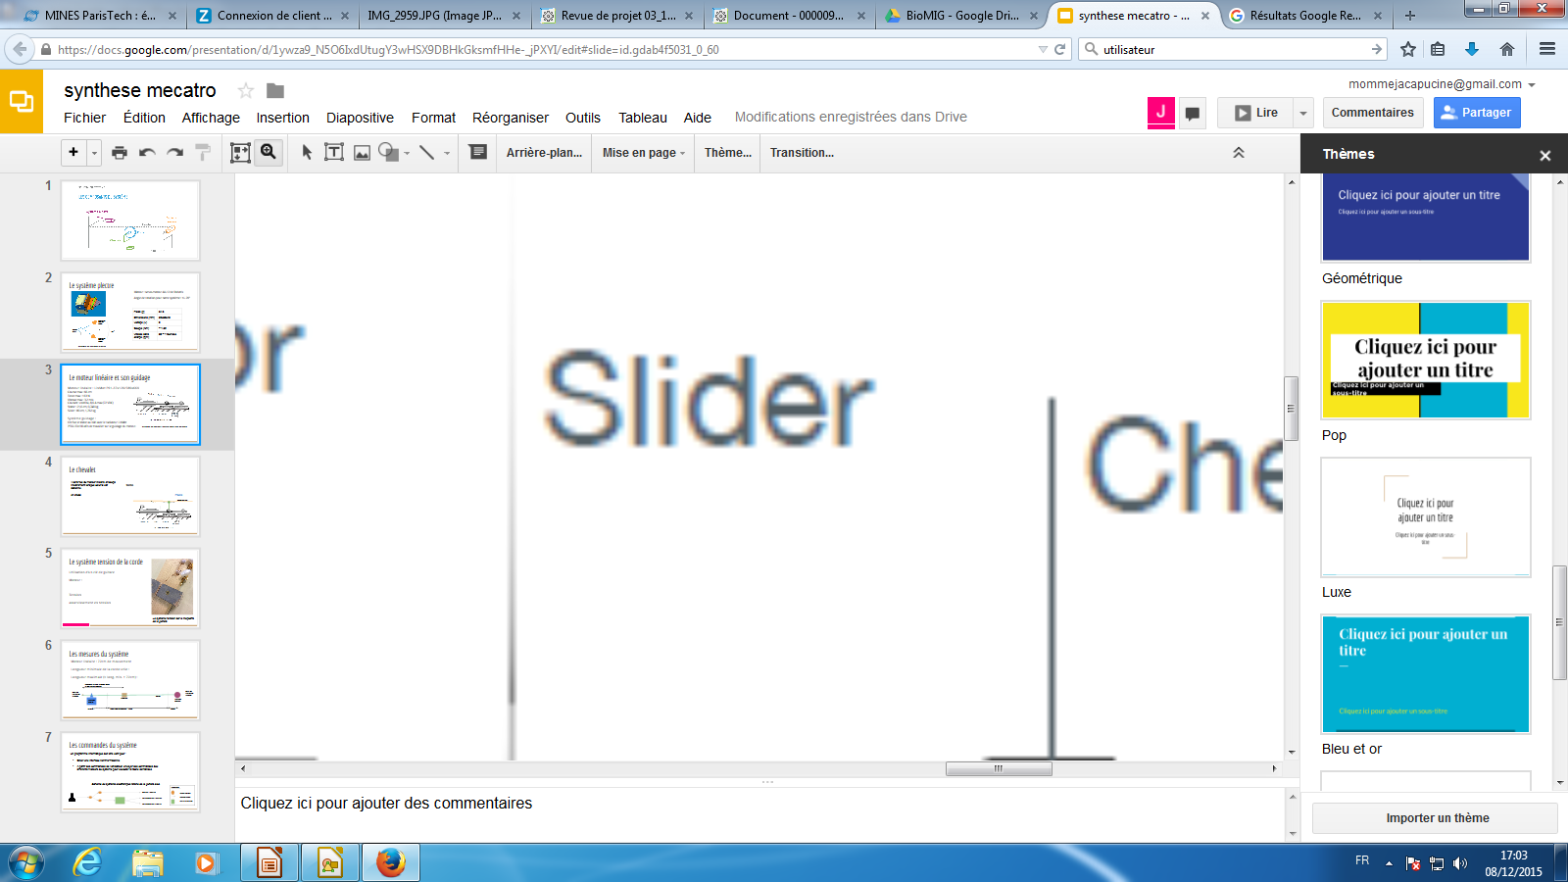
Le chevalet
Corde guitare
Il sera fixé au moteur linéaire et bouge linéairement lorsque celui-ci est actionné
Le contact avec la corde se fait par une poulie
Poulie
Ressort

Slide 5
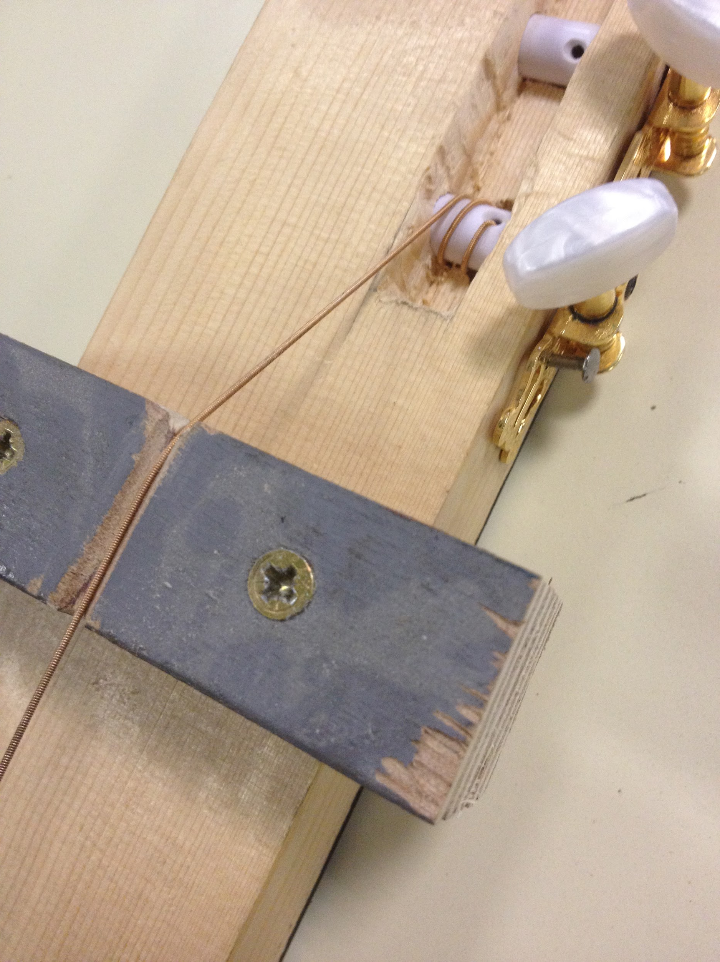
Le système tension de la corde
Utilisation d’une clé de guitare
Moteur : GDR1 courant continu + réducteur
Couple max : 1,2 Nm
Voltage : 12 V
Puissance nominale : 10 W
Vitesse max : 100 tr/min = 1,67 tr/s
Masse : 670 g
Tension à supporter : de l’ordre de 100 N
pour une tension moyenne de 100N, pouvoir la faire varier de 45 à 225 N
Asservissement en tension
Le système tension sur la maquette de la guitare

Slide 6
Les mesures du système
Moteur linéaire : 66 cm de mouvement
Longueur minimale de la corde utile : 10 cm
Longueur maximale : 76 cm
Longueur utile de la corde, selon la position du chevalet
Point de fixation de la corde
Point de fixation de la corde
Corde
Chevalet
Système Tension
Système plectre
10 cm
Amplitude du chevalet : 66 cm
10 cm
Disposition des différents système par rapport à la corde

Slide 7

Les commandes du système
Un programme informatique doit être écrit pour :
Créer une interface homme-machine
A partir des commandes de l’utilisateur, envoyer des commandes aux différents moteurs du système pour exécuter la tâche demandée
Schéma du système électronique retenu de la guitare élec
Légende :
Moteur linéaire
Programme
Commande
Moteur tension
Carte Arduino
Servo-moteur plectre

